Slide 1
第九章 利用CSS3制作网页动画

Slide 2


预习检查
集中测试
使用CSS3中2D变形分别可以操作元素的哪些效果？
要使用CSS3过渡，有哪些触发方式？
使用CSS3动画属性实现动画的步骤是什么？
CSS3过渡和CSS3动画制作的动画有什么区别？

Slide 3


回顾与作业点评
回顾
有哪几种定位方式？
不同的定位方式有什么特性？
不同的定位使用场合是什么？
点评作业的提交情况和共性问题
作业点评
Notes:
教学指导：
回顾：上次课的教学内容和学员已学过的相关技术内容
作业点评：点评作业的提交情况和共性问题，目的是给学员作业反馈以促进学员完成作业的积极性

Slide 4


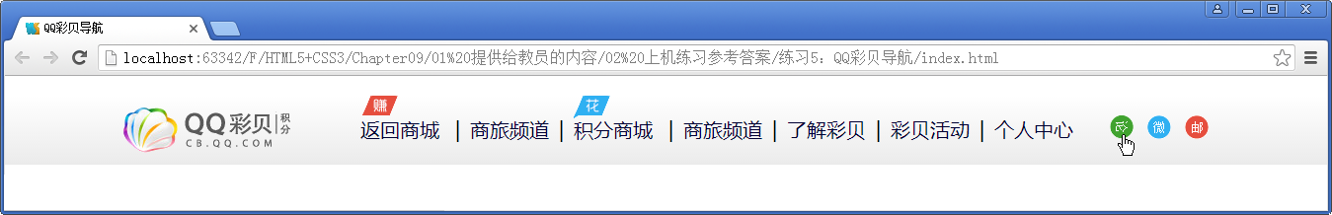
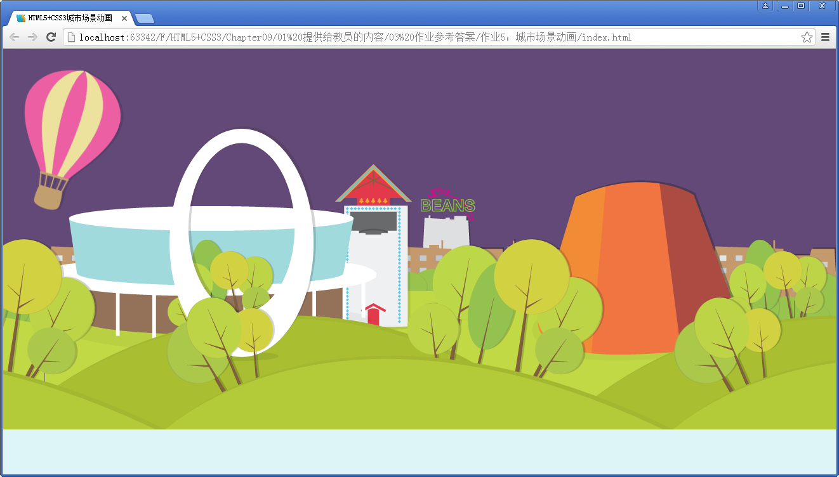
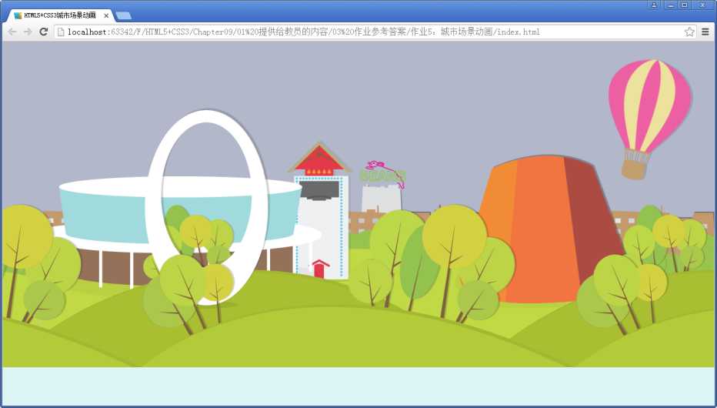
本章任务
制作多彩照片墙
制作QQ彩贝热销时装页面
制作百度糯米购物信息导航
制作城市街景动画

Slide 5


本章目标
会使用transform 2D变形设置网页元素样式
会使用transition制作过渡动画
会使用animation制作网页动画

Slide 6

CSS3属性制作动画
提问
如何在网页中实现动画效果？
动态图片
Flash
JavaScript
CSS3变形
CSS3过渡
CSS3动画
Notes:
Flash需要插件支持，文件体积大
从这次课开始学习使用CSS代码来完成动画

Slide 7

CSS3变形2-1
CSS3变形是一些效果的集合
如平移、旋转、缩放、倾斜效果
每个效果都可以称为变形（transform），它们可以分别操控元素发生平移、旋转、缩放、倾斜等变化
设置变形函数，可以是一个，也可以是多个，中间以空格分开
语法
transform:[transform-function] *;
Notes:
教学指导：
1、简言之，平移就是一个变形，旋转就是一个变形。。。

Slide 8
CSS3变形2-2
变形函数
translate()：平移函数，基于X、Y坐标重新定位元素的位置
scale()：缩放函数，可以使任意元素对象尺寸发生变化
rotate()：旋转函数，取值是一个度数值
skew()：倾斜函数，取值是一个度数值
浏览器支持
属 性 名 | IE | Firefox | Chrome | Opera | Safari
2D transform | 9+ | 3.5+ | 4.0+ | 10.5+ | 3.1+
Notes:
IE 9中使用2D变形时，需要添加-ms-前缀，在IE 10以后开始支持标准版本。
Firefox 3.5至Firefox 15.0版本需要添加前缀-moz-，在Firefox 16以后开始支持标准版本。
Chrome 4.0开始支持2D变形，在实际使用中需要添加前缀-webkit-。
Opera 10.5开始需要添加前缀-o-。
Safari 3.1开始支持2D变形，在实际使用中需要添加前缀-webkit-。
http://www.caniuse.com

Slide 9
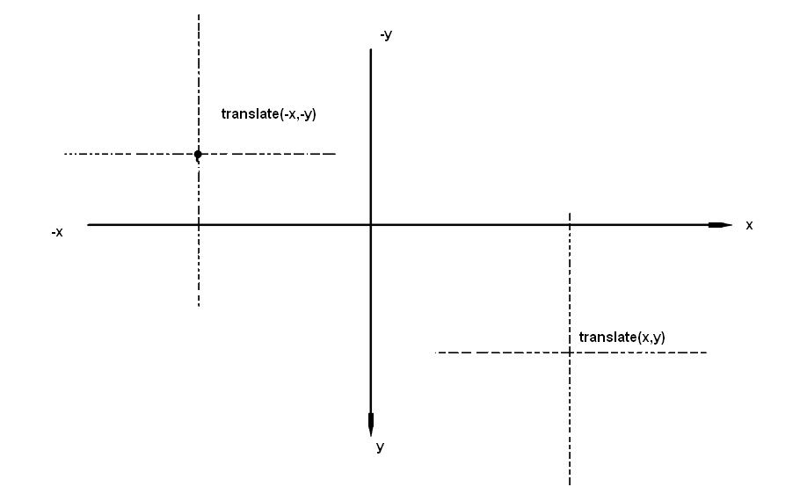

2D位移
语法
X轴（横坐标）移动的向量长度
translate(tx,ty);
Y轴（横坐标）移动的向量长度
演示示例1：translate
Notes:
教学指导：
先讲解语法，在讲解偏移量的正负，用示例1作为演示

Slide 10
一个方向上的偏移
translateX（tx）
表示只设置X轴的位移
translateY（ty）
表示只设置Y轴的位移
transform:translate(100px,0)
transform:translateX(100px)
transform:translate(0,100px)
transform:translateY(100px)
Notes:
教学指导：

Slide 11
2D缩放
语法
横向坐标（宽度）方向的缩放量
scale()函数可以只接收一个值，也可以接收两个值，只有一个值时，第二个值默认和第一个值相等
scaleX(sx)：表示只设置X轴的缩放
scaleY(sy)：表示只设置Y轴的缩放
scale(sx,sy);
纵轴坐标（高度）方向的缩放量
transform:scale(2,0)
transform:scaleX(2)
transform:scale(0,2)
transform:scaleY(2)
演示示例2：scale
Notes:
教学指导：
scale()函数能够用来缩放元素大小，该函数包含两个参数值，分别用来定义宽度和高度的缩放比例，默认值为1，0～0.99的任意值都可以使元素缩小，而任何大于1的值都能让元素放大。
scale()函数和translate()函数的语法非常相似，可以只接收一个值，也可以接收两个值，只有一个值时，第二个值默认和第一个值相等，例如，scale（1，1）元素不会有任何变化，而scale（2，2）会让元素放大2倍

Slide 12
2D倾斜
语法
水平方向（X轴）的倾斜角度
可以仅设置沿着X轴或Y轴方向倾斜
skewX（ax）：表示只设置X轴的倾斜
skewY（ay）：表示只设置Y轴的倾斜
skew(ax, ay);
垂直方向（Y轴）的倾斜角度
演示示例3：skew
Notes:
教学指导：

Slide 13
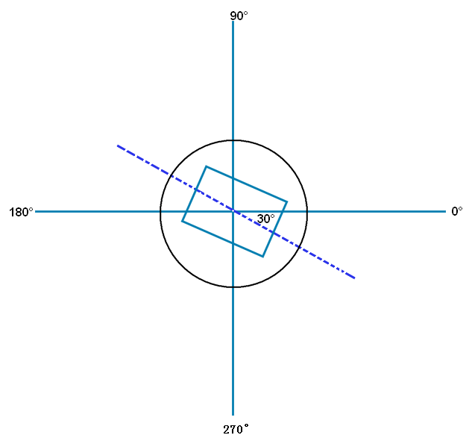
2D旋转
语法
rotate(a);
参数a单位使用deg表示
参数a取正值时元素相对原来中心顺时针旋转
演示示例4：rotate
Notes:
教学指导：

Slide 14
小结
rotate( )函数只是旋转，而不会改变元素的形状
skew( )函数是倾斜，元素不会旋转，会改变元素的形状
Notes:
教学指导：

Slide 15



学员操作—制作照片墙2-1
指导
训练要点
使用结构伪类选择器选择元素
使用position定位网页元素
使用<div>、<img>元素布局页面
使用2D变形（transform）属性操作图片
需求说明
使用结构伪类选择器选择每一张图片，把它们分别定位到对应的位置
使用transform属性为每张图片设置初始的旋转角度
设置鼠标移入图片特效，当前鼠标移入的图片放大1.5倍、旋转角度变为0°、覆盖在其他图片上面
讲解需求说明
Notes:
教员演示最终的显示效果

Slide 16
学员操作—制作照片墙2-2
指导
实现思路
使用<div>元素整体布局页面，使用<img>元素排版图片
使用position属性将所有图片全部定位在坐标原点
使用结构伪类选择器分别选择每一张图片，分别把它们定位到不同的位置，再设置不同的旋转度数
鼠标移入图片后，图片放大1.5倍且不旋转
完成时间：20分钟
Notes:
教学指导：

Slide 17

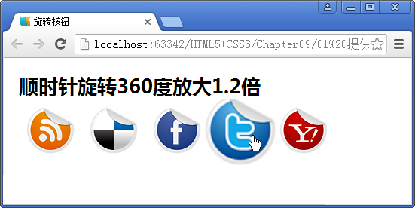
学员操作—制作旋转按钮
练习
需求说明
使用<h1>、无序列表、超链接<a>、<img>布局页面
使用浮动让列表项排在一行，再清除浮动
鼠标移入每个超链接上，图片旋转360°，放大1.2倍
完成时间：15分钟
Notes:
教员演示最终的显示效果

Slide 18
共性问题集中讲解
常见问题及解决办法
代码规范问题
调试技巧
共性问题集中讲解
Notes:
教学指导：
xxxxxxx

Slide 19
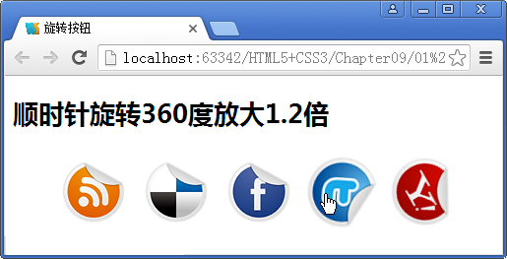
CSS3过渡2-1
transition呈现的是一种过渡，是一种动画转换的过程，如渐现、渐弱、动画快慢等
CSS3 transition的过渡功能更像是一种“黄油”，通过一些CSS的简单动作触发样式平滑过渡
没有添加过渡的效果
添加过渡后的效果
Notes:
教学指导：
演示未添加过渡和添加过渡后的效果，引出过渡的概念

Slide 20
CSS3过渡2-2
浏览器兼容性
属 性 名 | IE | Firefox | Chrome | Opera | Safari
transition | 10+ | 4.0+ | 4.0+ | 10.5+ | 3.1+
语法
过渡或动态模拟的CSS属性
完成过渡所需要的时间
transition:[transition-property transition-duration transition-timing-function transition-delay ]
指定过渡函数
过渡开始出现的延迟时间
Notes:
Firefox 4.0～15.0、Chrome 4.0～20.0、Safari 3.1～6.0和Opera 10.5～12.0，在这些浏览器中使用transition属性时需要添加不同的前缀。
IE 10+、Firefox 16.0+、Chrome 26+、Safari 7.0+和Opera 12.1+，支持transition属性的标准语法，不需要添加浏览器的前缀。

Slide 21
过渡属性的使用4-1
过渡属性（ transition-property ）
定义转换动画的CSS属性名称
IDENT：指定的CSS属性（width、height、background-color属性等）
all：指定所有元素支持transition-property属性的样式，一般为了方便都会使用all
演示示例5：transition-property
Notes:
教员设置过渡中背景颜色，让学员观察到div的背景颜色的变化。

Slide 22
过渡属性的使用4-2
过渡所需的时间（ transition-duration ）
定义转换动画的时间长度，即从设置旧属性到换新属性所花费的时间，单位为秒（s）
演示示例5：transition-property
Notes:
教员设置过渡第二个参数，分别设置时间长短，让学员明显观察到这个参数的作用及使用场景

Slide 23
过渡属性的使用4-3
过渡动画函数（ transition-timing-function ）
指定浏览器的过渡速度，以及过渡期间的操作进展情况，通过给过渡添加一个函数来指定动画的快慢方式
ease：速度由快到慢（默认值）
linear：速度恒速（匀速运动）
ease-in：速度越来越快（渐显效果）
ease-out：速度越来越慢（渐隐效果）
ease-in-out：速度先加速再减速（渐显渐隐效果）
演示示例5：transition-property
Notes:
教员演示大概2-3个动画函数的值，让学员理解第三个参数（动画函数）的作用及使用场景

Slide 24
过渡属性的使用4-4
过渡延迟时间（ transition-delay ）
指定一个动画开始执行的时间，当改变元素属性值后多长时间去执行过渡效果
正值：元素过渡效果不会立即触发，当过了设置的时间值后才会被触发
负值：元素过渡效果会从该时间点开始显示，之前的动作被截断
0：默认值，元素过渡效果立即执行
演示示例5：transition-property
Notes:
教员设置第四个参数，过渡延迟时间，让学员能明白过这个参数的作用及使用场景

Slide 25
过渡的触发机制
伪类触发
：hover
：active
：focus
：checked
媒体查询：通过@media属性判断设备的尺寸，方向等
JavaScript触发：用JavaScript脚本触发
Notes:
媒体查询和JavaScript的方法在后面课程会详细讲解，现在只需要大家了解即可。重点需要掌握伪类触发的方法，这种方法也是实际开发中用的比较多的一种

Slide 26
使用transition实现过渡动画的使用步骤
在默认样式中声明元素的初始状态样式
声明过渡元素最终状态样式，如悬浮状态
在默认样式中通过添加过渡函数，添加一些不同的样式
演示示例6：旋转按钮
Notes:
媒体查询和JavaScript的方法在后面课程会详细讲解，现在只需要大家了解即可。重点需要掌握伪类触发的方法，这种方法也是实际开发中用的比较多的一种

Slide 27
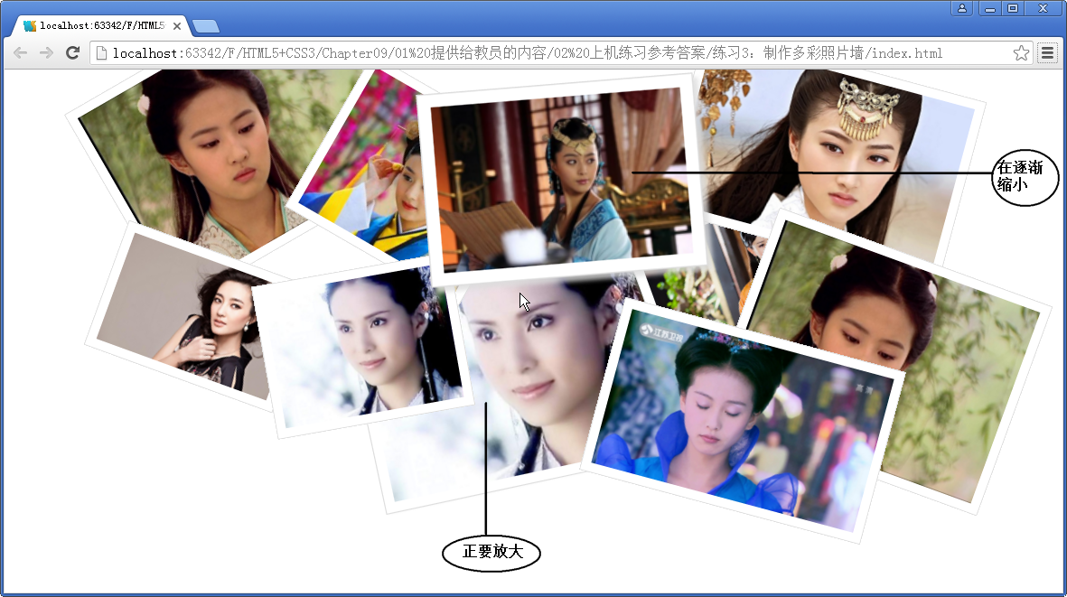
学员操作—制作多彩照片墙
练习
需求说明
上机练习1为素材
给每张图片添加过渡效果，用伪类hover触发过渡
动画的总时长为0.6s，没有延迟，动画方式为ease-in-out
完成时间：10分钟
Notes:
教员演示最终的显示效果

Slide 28

学员操作—制作QQ彩贝热销时装页面
练习
需求说明
使用<div>、无序列表、超链接等标签进行有语义的布局页面结构
鼠标移入图片时，图片向左边位移12px
使用过渡设置动画时间持续1s，动画的方式为ease-out
完成时间：15分钟
Notes:
教员演示最终的显示效果

Slide 29
共性问题集中讲解
常见问题及解决办法
代码规范问题
调试技巧
共性问题集中讲解
Notes:
教学指导：
xxxxxxx

Slide 30
CSS3动画
animation动画简介
animation实现动画主要由两个部分组成
通过类似Flash动画的关键帧来声明一个动画
在animation属性中调用关键帧声明的动画实现一个更为复杂的动画效果
浏览器支持
属 性 名 | IE | Firefox | Chrome | Opera | Safari
animation | 10+ | 5.0+ | 4.0+ | 12+ | 4.0+

Slide 31
CSS3动画的使用过程5-1
设置关键帧
语法
@keyframes IDENT {
from {/*CSS样式写在这里*/}
percentage {/*CSS样式写在这里*/}
to {/*CSS样式写在这里*/}
}
@keyframes spread {
0% {width:0;}
33% {width:23px;}
66% {width:46px;}
100% {width:69px;}
}
演示示例7：animation
Notes:
在Firefox 5.0～21、Chrome 4.0+、Safari 4.0+、Opera 12.0～15.0浏览器中使用@keyframes属性时需要添加浏览器前缀。
IE 10+、Firefox 21+，支持@keyframes属性的标准语法，不需要添加前缀

Slide 32

CSS3动画的使用过程5-2
@keyframes的浏览器兼容性
写兼容的时候浏览器前缀是放在@keyframes中间
例如：@-webkit-keyframes、@-moz- keyframes
属 性 名 | IE | Firefox | Chrome | Opera | Safari
@keyframes | 10+ | 5.0+ | 4.0+ | 4.0+ | 12.0+
注意

Slide 33
CSS3动画的使用过程5-3
调用关键帧
由@keyframes
创建的动画名称
语法
动画时间
动画方式
animation:animation-name animation–duration animation-timing-function
animation-delay animation-iteration-count animation-direction
animation-play-state animation-fill-mode;
延迟时间
动画的播放次数
动画的播放方向
动画的播放状态
动画开始之前和结束之后发生的操作

Slide 34
CSS3动画的使用过程5-4
动画的播放次数（animation-iteration-count）
值通常为整数，默认值为1
特殊值infinite，表示动画无限次播放
动画的播放方向（animation-direction）
normal，动画每次都是循环向前播放
alternate，动画播放为偶数次则向前播放
动画的播放状态（animation-play-state）
running将暂停的动画重新播放
paused将正在播放的元素动画停下来

Slide 35
CSS3动画的使用过程5-5
动画发生的操作（animation-fill-mode）
forwards表示动画在结束后继续应用最后关键帧的位置
backwards表示会在向元素应用动画样式时迅速应用动画的初始帧
both表示元素动画同时具有forwards和backwards的效果
演示示例7：animation
Notes:
继续在原来示例7的基础上添加动画的调用

Slide 36

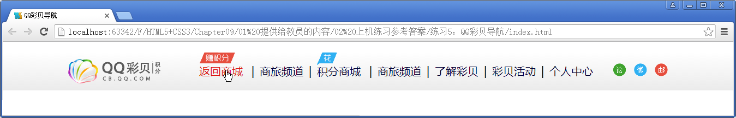
学员操作—制作QQ彩贝导航2-1
指导
训练要点
使用结构伪类选择器选择元素
使用position定位网页元素
使用@keyframes创建关键帧
使用animation属性引用设置的动画
需求说明
使用定位属性把图片“赚”和“花”设置到相对应的位置上
使用animation属性给中间的“赚”和“花”图片设置动画，动画效果为鼠标移入“赚”图片的时候变为“赚积分”，并且是从左到右缓慢展开的效果
使用transition属性给右边的“论”图片设置动画，效果为鼠标移入旋转360°
Notes:
教员演示最终的显示效果

Slide 37
学员操作—制作QQ彩贝导航2-2
指导
实现思路
给“赚积分”版块设置动画的关键帧
鼠标指针移入后图片由“赚”变为“赚积分”，并且使用关键帧设置动画
设置右边“论”图片。在鼠标指针移入时旋转360°
给“论”图片加上过渡动画效果
完成时间：20分钟
Notes:
教学指导：

Slide 38
共性问题集中讲解
常见问题及解决办法
代码规范问题
调试技巧
共性问题集中讲解
Notes:
教学指导：
xxxxxxx

Slide 39
总结
CSS3变形是一些效果的集合，如平移、旋转、缩放、倾斜
浏览器对变形属性的支持情况，并根据不同浏览器添加前缀
掌握4种2D变形的使用
CSS3变形
CSS3过渡
CSS3动画
2D位移：translate()
2D缩放：scale()
2D倾斜：skew()
2D旋转：rotate()
利用CSS3制作网页动画
过渡通过一些CSS的简单动作触发样式平滑过渡
浏览器对过渡属性的支持情况，并根据不同浏览器添加前缀
过渡属性的使用
过渡的触发机制
animation属性中通过调用关键帧声明的动画实现一个较复杂的动画效果
浏览器对动画属性的支持情况，并根据不同浏览器添加前缀
动画的使用过程
使用@keyframes制作关键帧
用animation调用@keyframes声明的关键帧
Notes:
教学指导；
总结部分主要达到以下几个目的：
1、回顾内容。注意与与本章任务和目标不一样。本章任务和目标是是强调内容概貌，学到技术，告知要学习什么；总结时，要格外强调观点，把每一个知识点的观点结论都尽量突出出来。
2、整理逻辑。还应该把观点之间的逻辑联系梳理出来。从而使知识系统化、逻辑化。要帮助学员整清逻辑是总结的一大任务。

Slide 40
相关学习资源
学生用书
《使用HTML语言和CSS开发商业站点》
学习平台
“使用HTML语言和CSS开发商业站点”课程

Slide 41
作业
课后作业
教员备课时根据班级情况在此添加内容，应区分必做、选做内容，以满足不同层次学员的需求
预习作业
预习下一章学生用书，完成预习作业
布局网页常用的HTML5标签有哪些？
使用什么属性设置网页字体？
描述背景属性的作用及使用方法
什么是盒子模型，如何计算盒子模型的总尺寸？
哪些方法可以防止父级边框塌陷？
在CSS中可以使用什么属性制作网页动画？

Slide 42
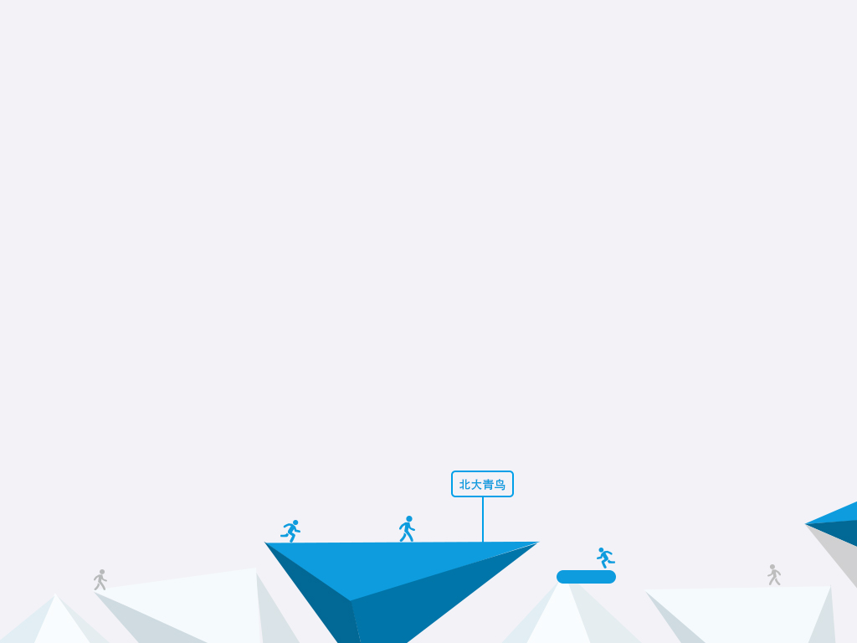

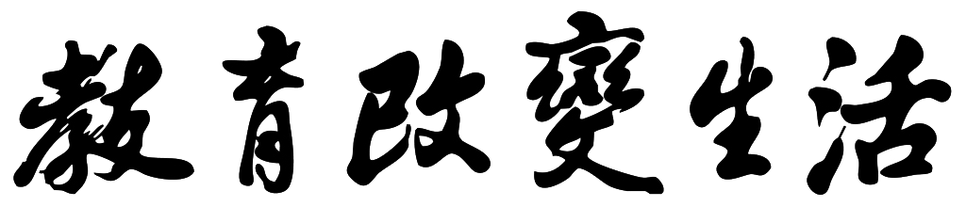
ACCP8.0
职业教育研究院
北京阿博泰克北大青鸟信息技术有限公司

